Slide 1
Экологически чистые моющие средства
Проектная химия ХимЛаб
Преподаватель Головко В.С.
21.12.2024

Slide 2
Проблема
Наличие в средствах агрессивных химикатов, которые способны нанести вред здоровью человека и окружающей среде.

Slide 3
Цель
разработать и создать экологически чистые средства, которые будут безопасны для окружающей среды и здоровья человека

Slide 4
Задачи
Самостоятельно разработать формулы чистящих средств, которые будут являться достойной заменой существующих на рынке средств
Протестировать новые продукты на безопасной и эффективность
Создание eco friendly упаковки
Создать бизнес план продвижения этих продуктов

Slide 5
Решение – создание линейки экологически чистых моющих средств для стирки CleanLife
Экологически чистые средства содержат меньше токсичных добавок, а значит могут снизить риски, касающиеся здоровья человека, особенно здоровья детей и домашних животных
Экологически чистые средства могут снизить риск для окружающей среды. Так как эти средства изготавливаются из биоразлагаемых материалов, которые содержат меньше вредных химических веществ.

Slide 6

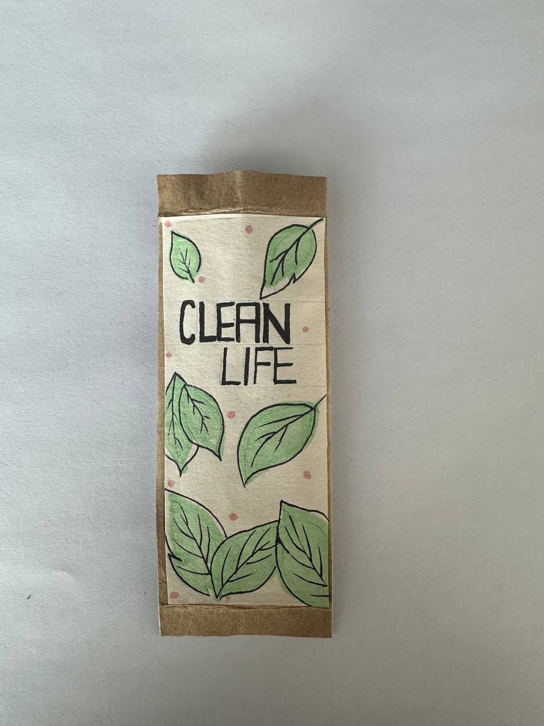
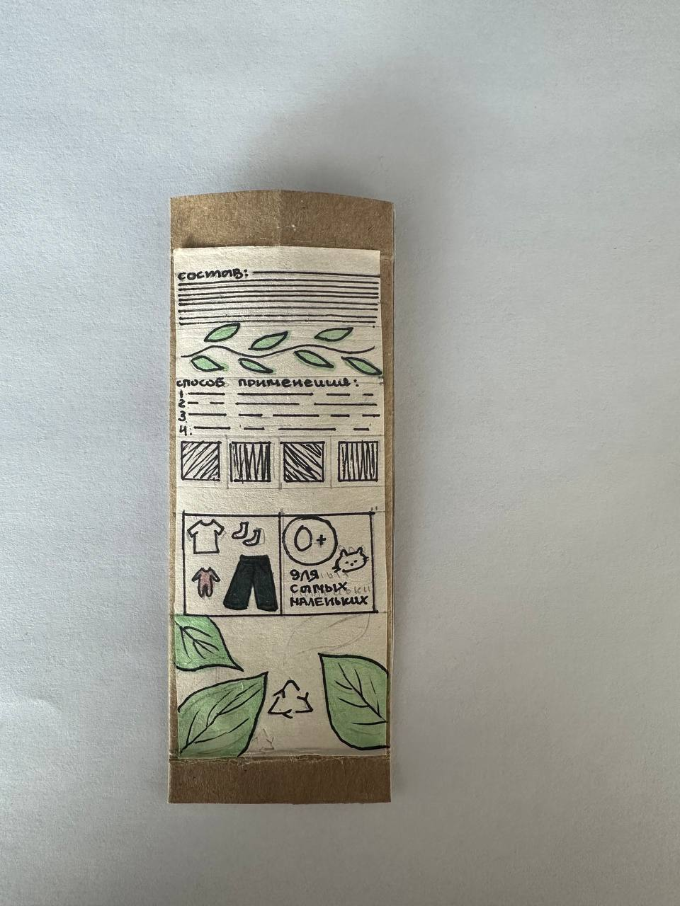
Прототип

Slide 7
Сравнительные характеристики
Компоненты | CleanLife | Synergetic | Tide (Аква-пудра)
Тетраборат натрия | + | - | -
Кальцинированная сода | + | + | -
Пищевая сода | + | + | -
Мыло | + | + | +
Перекарбонат натрия | + | + | +
Цеолиты | - | - | -
Н-тензиды | - | + | +
А-тензиды | - | + | +
Силикат натрия | - | + | +
Зеленые хелаты | - | + | +
Антиресорбент | - | + | -
Сульфат натрия | - | + | _
Энзимы | - | + | +
Поликарбоксилаты | - | - | +

Slide 8
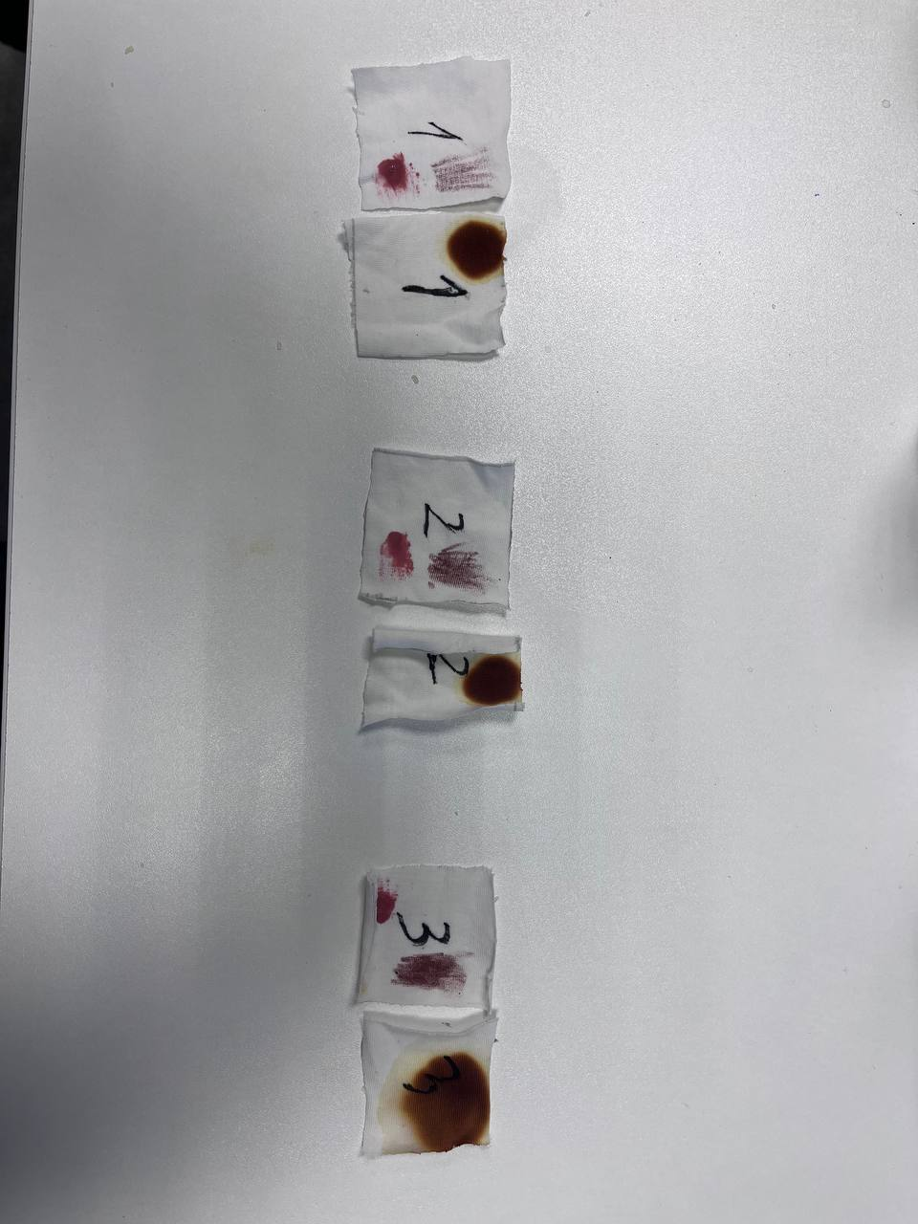
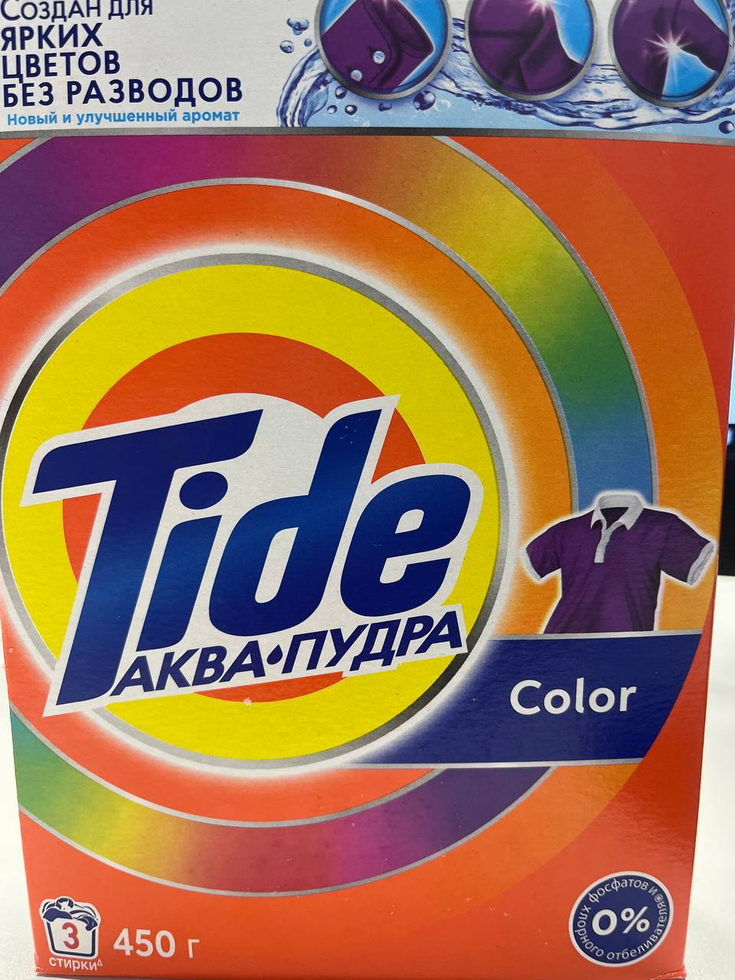
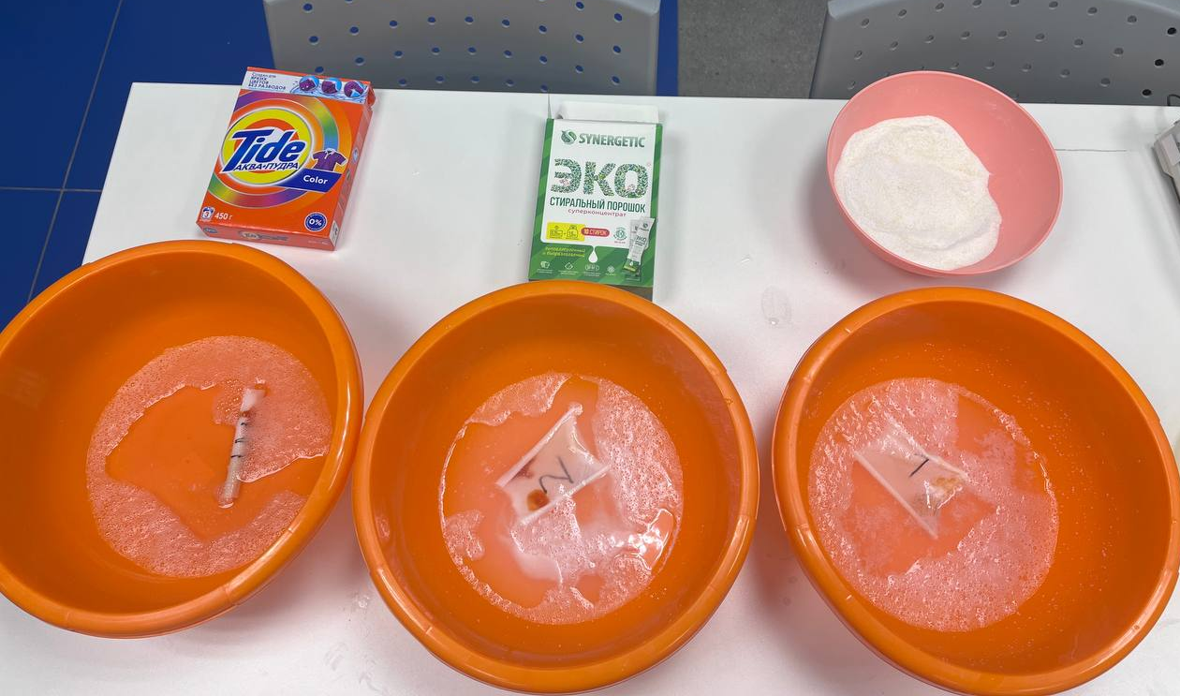
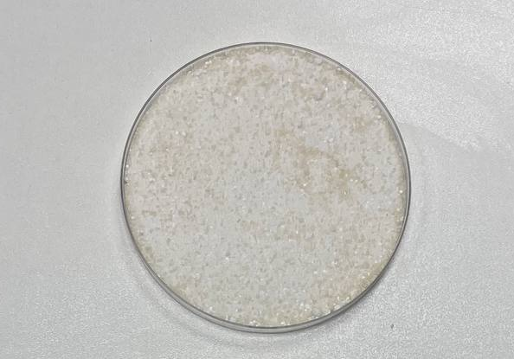
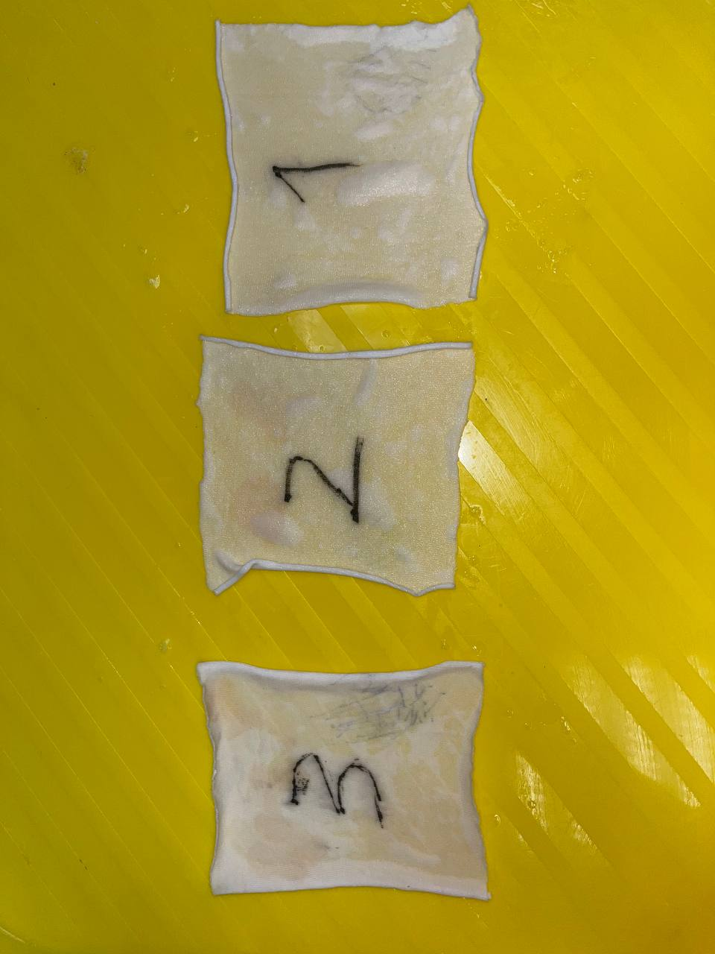
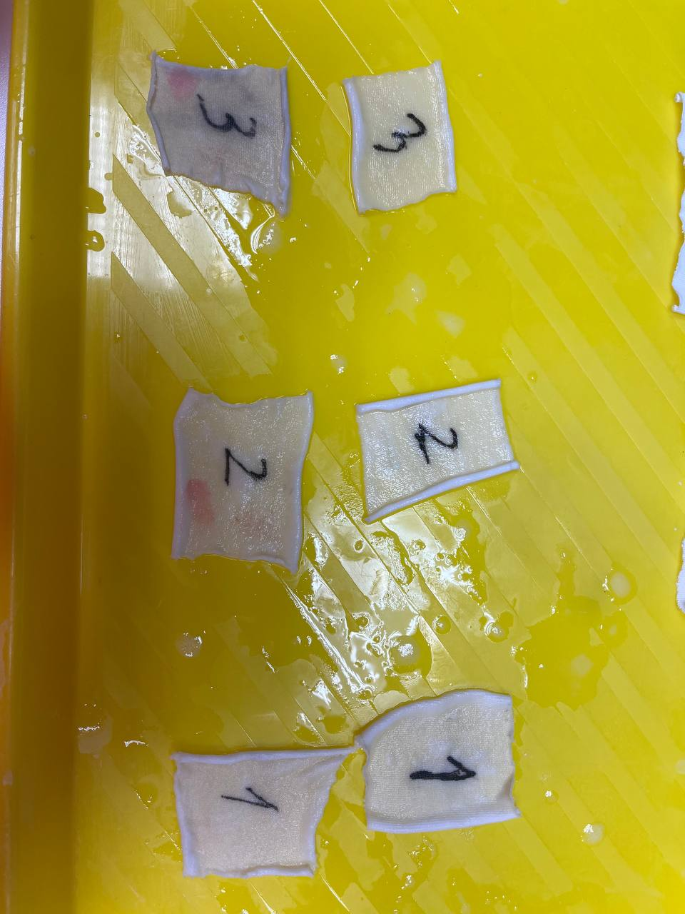
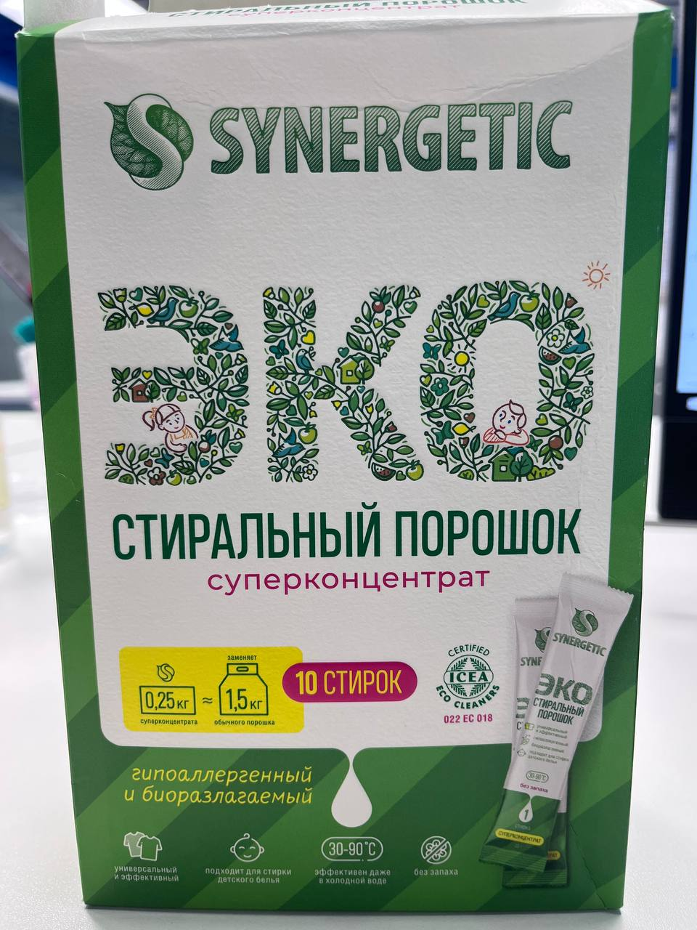
Сравнительная характеристика
Параметры | CleanLife | Synergetic | Tide (Аква-пудра)
Цена (за одну стирку) | 12,5 рублей | 30,5 рублей | 46,3 рублей
Эффективность
1 эксперимент
2 эксперимент
- 3
1-
Результат:
Результат:
- 2

Slide 9






Целевая аудитория
Семьи с домашними животными
Молодые семьи
Семьи с детьми
Аллергики
Люди, беспокоящиеся о своем здоровье
Экоактивисты

Slide 10
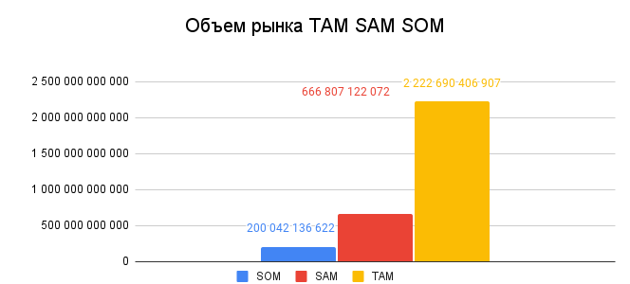
Анализ рынка

Slide 11
Бизнес модель
Производство и продажа средств для стирки CleanLife
Поставка в такие магазины как: МагнитКосметик, Подружка, Парфюм лидер, Пятёрочка, Wildberries
Цель – продажа в год 200 000 единиц порошка в год

Slide 12
Команда проекта
Аксенова К.Б.
Сайнароева Я.Р.
Легалова К.А.
Федорова Е.А.
химик
экономист
маркетолог
дизайнер

Slide 13
Спасибо за внимание!

